Slide 1

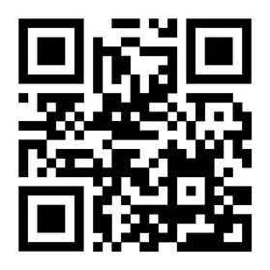
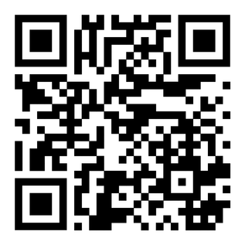
www.al-anonespana.org

Slide 2




¿Qué es y cómo surge Al-Anon?
MANTENIMIENTO
PROPIO
AYUDA
MUTUA
ANONIMATO
Los Grupos de Familia Al-Anon/Alateen somos una Asociación formada por familiares y amigos de personas alcohólicas, que nos reunimos para compartir nuestras experiencias y practicar un programa de ayuda mutua (basado en los Doce Pasos de A.A.) para la recuperación personal que nos permite, poco a poco, hallar las soluciones a los problemas que surgen y que se van agravando al convivir con una persona alcohólica.
www.al-anonespana.org

Slide 3


Al-Anon AYUDA
Al-Anon se constituye legalmente en EEUU en 1951.
Actualmente se estima que existen unos 24.000 grupos de Familia Al-Anon/Alateen en más de 150 países en el mundo.
En España, el primer grupo se crea en 1963 y actualmente hay cerca de 200 grupos en nuestro país.
Nuestra Oficina de Servicios Generales está ubicada en Barcelona.
www.al-anonespana.org

Slide 4
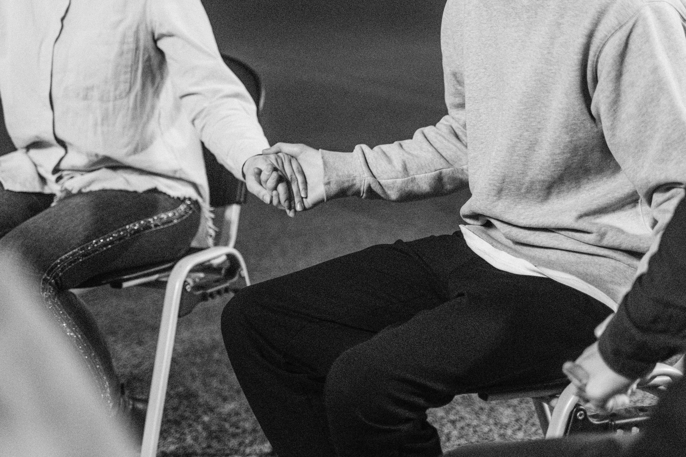

Grupos de ayuda mutua
  Comunidad no profesional
  Se comparten experiencias
  Se practica un programa de recuperación (Los 12 Pasos)
  No se dan consejos
  No se hace seguimiento de los miembros
  Sin filiación política ni religiosa

Slide 5

Anonimato
Se protege la identidad de todos los miembros y todo lo dicho en las reuniones es CONFIDENCIAL.

Slide 6

Mantenimiento propio
  Nos mantenemos con las contribuciones voluntarias de los miembros.
  No se cobran cuotas.
  No se aceptan donaciones externas.
  No se piden subvenciones.
  Al-Anon es por tanto un recurso de ayuda a la Sociedad que resulta GRATUITO.

Slide 7



El alcoholismo,
contagio familiar
¿QUÉ OFRECE UN GRUPO
AL-ANON?
¿CÓMO NOS AFECTA?
www.al-anonespana.org

Slide 8
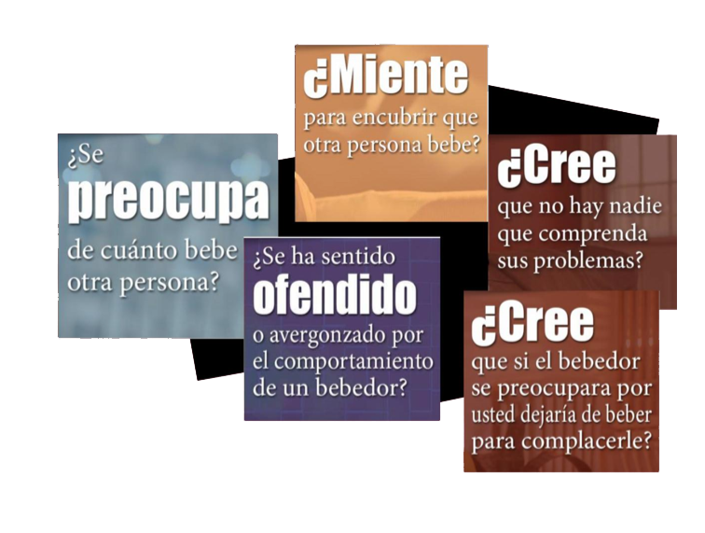
¿Cómo nos afecta?
  Obsesión
  Angustia
  Ira
  Negación
  Aislamiento
  Vergüenza
  Culpabilidad
Estas emociones negativas pueden somatizarse en enfermedades físicas y psicológicas.
www.al-anonespana.org

Slide 9
¿Qué ofrece un grupo Al-Anon?
  Aprender que el alcoholismo es una enfermedad que afecta a la persona que bebe y también a las personas cercanas, principalmente a los miembros de su familia.
  Un lugar seguro donde nos comprenden y no nos juzgan.
  Compartir entre iguales.
  Superar el aislamiento.
  Aliviar la vergüenza, el resentimiento y el sentimiento de culpabilidad.
  Generar esperanza.
  Promover un cambio de actitudes.
  Mejorar la autoestima.
  Mejorar la autonomía y eliminar la dependencia.
  Mejorar la salud mental.
www.al-anonespana.org

Slide 10
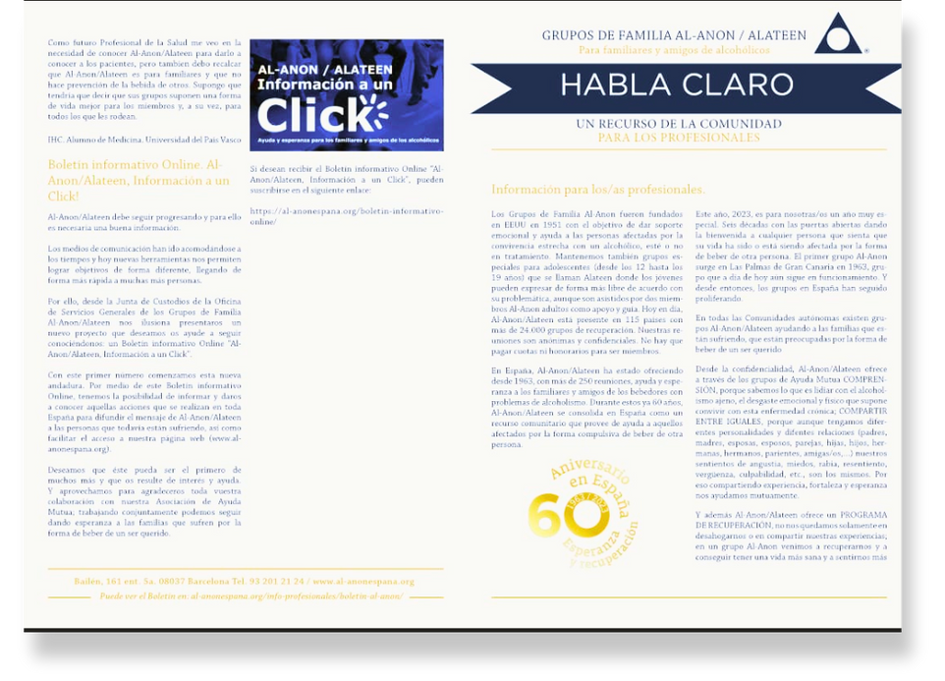


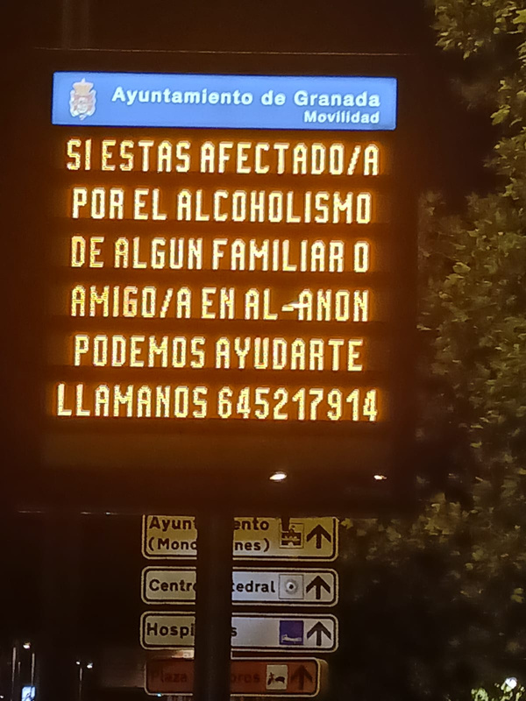
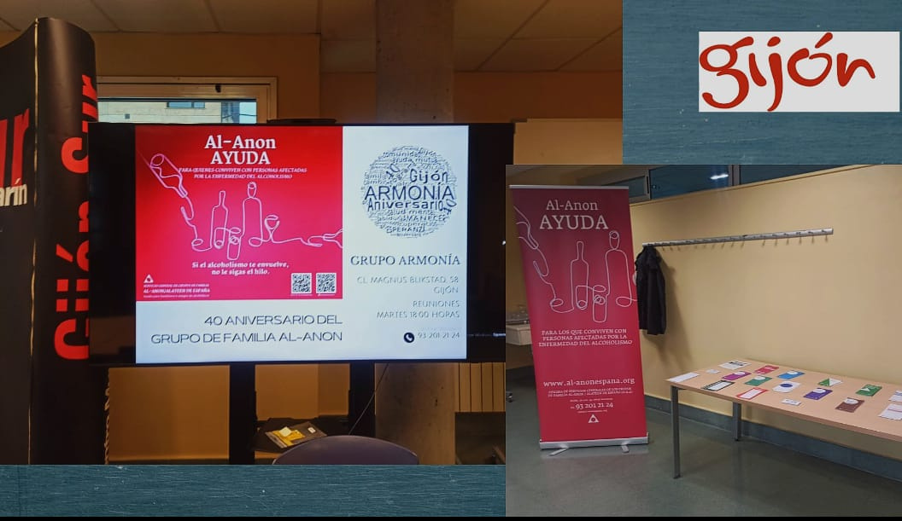
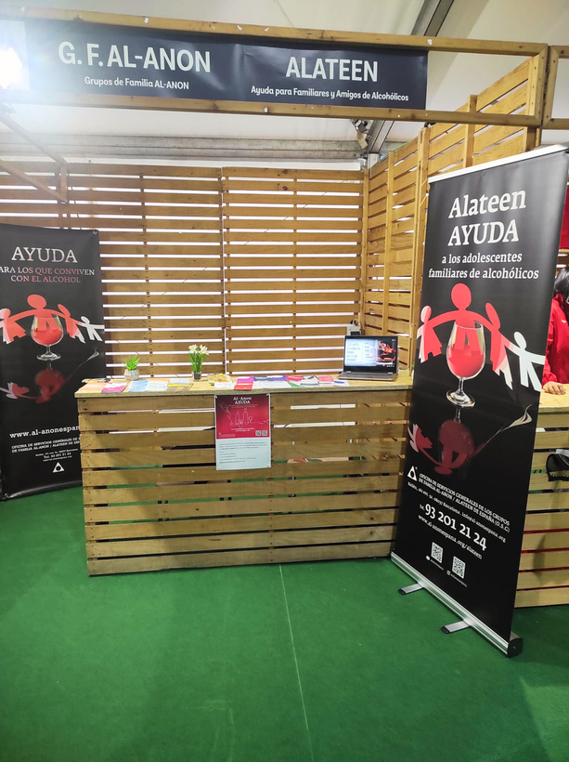
Publicaciones y colaboraciones

Slide 11

Alateen
Miembros jóvenes entre 12 y 20 años aproximadamente, cuyas vidas han sido afectadas por la manera de beber de otra persona.
Los miembros de Alateen conducen sus propias reuniones grupales, guiados por dos miembros de Al-Anon.
https://al-anonespana.org/alateen/
www.al-anonespana.org

Slide 12



¿Cómo encontrarnos?
www.al-anonespana.org
@alanonespana
OFICINA NACIONAL:
C/Bailén, 161 entresuelo 5a
08037. Barcelona
Teléfono y fax: 93 201 21 24
E-mail: info@al-anonespana-org
Horario de atención:
Lunes a viernes de 16:00 a 20:00 hs.
Instagram - Al-Anon España
YouTube - Al-Anon España
www.al-anonespana.org

Slide 13
GRUPO
Al-Anon Localiza el grupo más cercano
Área / Dirección:
Teléfono:
E-mail:
www.al-anonespana.org

